Slide 1
Amalteiści i neomaltuzjanie – dwie wizje dotyczące przyszłości ludzkości
Witold Kwaśnicki
Instytut Nauk Ekonomicznych
Uniwersytet Wrocławski
ul. Uniwersytecka 22/26, 50-145 Wrocław
e-mail: kwasnicki@prawo.uni.wroc.pl
http://kwasnicki.prawo.uni.wroc.pl
Amalteisci i neomaltuzjanie – dwie wizje rozwoju
Notes:
Amalteiści i neomaltuzjanie – nie kończący się spór,’ nie kończąca się opowieść’

Slide 2
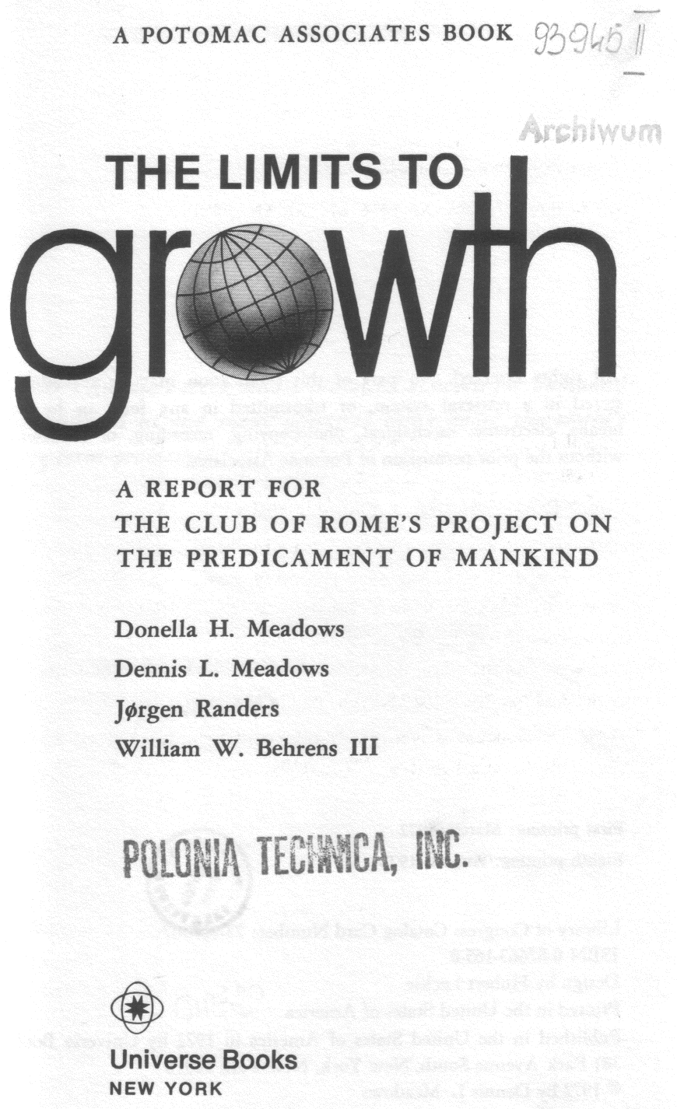
Klub Rzymski
W kwietniu 1968 r. włoski przedsiębiorca Aurelio Peccei spotkał się w swoim domu z kilkoma uczestnikami konferencji, którą za pieniądze fundacji rodziny Agnelli, właścicieli Fiata, zorganizował w Accademia Nazionale dei Lincei. Na tejże konferencji próbowano znaleźć odpowiedź na pytanie o konsekwencje eksplozji demograficznej jaką od dziesięcioleci doświadczał cały świat.
na spotkaniu sześciu uczestników zaproponowało utworzenie stowarzyszenia, które nazwali Klubem Rzymskim.
celem prac Klubu → badania nad konsekwencjami przeludnienia planety.
1972
Beyond the Limits, 1992
Limits to growth. The 30-year Update, 2004

Slide 3
Aurelio Peccei w jednym z wywiadów z początku lat 1970.:
„Gdybym miał w jednym zdaniu zdefiniować, jaki cel ma nasz Klub, powiedziałbym, że jest nim rebelia przeciwko samobójczej ignorancji naszego gatunku”.

Slide 4
Thomas Malthus (1766-1834)
1798: An Essay on the Principle of Population, as it affects the future improvement of society, Anonymously published.
1803: An essay on the Principle of Population; or, a view of its past and present effects on human happiness; with an enquiry into our prospects respecting the future removal or mitigation of the evils which it occasions.
Liczba ludzi
Produkcja żywności
Teoria ewolucji:
Karol Darwin
Alfred Russel Wallace
t
t
1750
1800
1750
1800

Slide 5
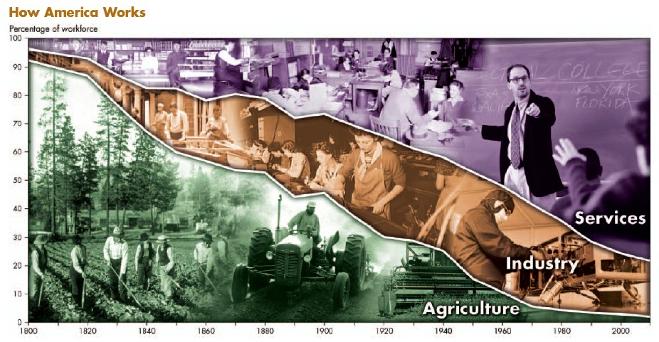
struktura zatrudnienia w USA
społeczeństwo industrialne ok. 1885 rok
społeczeństwo postindustrialne ok. 1955

Slide 6
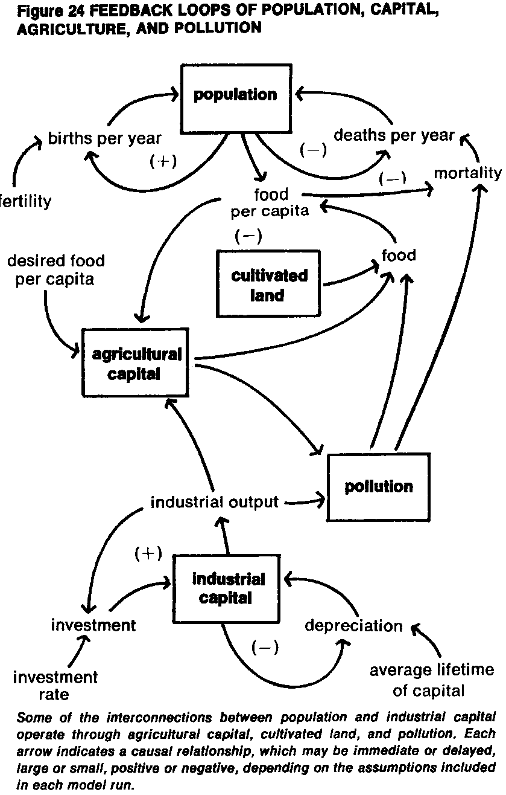
Granice wzrostu (1972); Ogólna struktura modelu
celem prac było przeanalizowanie zmian pięciu ważnych trendów globalnych odnoszących się do:
przyspieszonej industrializacji,
szybkiego wzrostu liczby ludności,
powszechnego niedożywienia,
wyczerpywania się nieodnawialnych zasobów naturalnych i
pogarszającego się stanu środowiska naturalnego.
Ludność świata
Produkcja żywności na mieszkańca Ziemi
Produkcja przemysłowa na osobę
Wielkość dostępnych zasobów nieodnawialnych
Stan zanieczyszczenia środowiska naturalnego planety

Slide 7
Granice wzrostu (1972)
"Jeżeli obecne trendy rozwojowe w zakresie zaludnienia, uprzemysłowienia, zanieczyszczenia środowiska, produkcji żywności i wyczerpywania się zasobów naturalnych nie ulegną zmianie, to w którymś momencie przed upływem stu lat osiągniemy na naszej planecie granice wzrostu. Najprawdopodobniejszym wynikiem tego będzie dość nagły i nie dający się opanować spadek liczby ludności oraz zdolności produkcyjnej przemysłu. [s. 43] … Nie wątpimy, że jeżeli ludzkość ma wstąpić na nową drogę, potrzebne będą uzgodnione z góry międzynarodowe akcje i wspólne długookresowe planowanie na skalę nie mającą dotąd precedensu. [s. 203] … Można zmienić te światowe trendy rozwojowe i ustanowić warunki równowagi ekologicznej i ekonomicznej stabilizacji, która by się dała utrzymać przez długi czas. Stan równowagi światowej można by zaplanować w ten sposób, aby podstawowe potrzeby materialne każdego człowieka na ziemi były zaspokojone i żeby każdy miał jednakowe szanse wykorzystania swych osobistych możliwości. [s. 43] … Jeżeli ludzie zdecydują się … dążyć do równowagi ekologicznej i ekonomicznej stabilizacji … to im szybciej zaczną pracować … tym większe będą szanse powodzenia. [s. 44] A … gdyby ludzka inercja i trudności polityczne dopuściły do przewidzianych przez model konsekwencji, to bez wątpienia objawiłyby się one najpierw w postaci serii lokalnych kryzysów i katastrof." [s. 198]

Slide 8
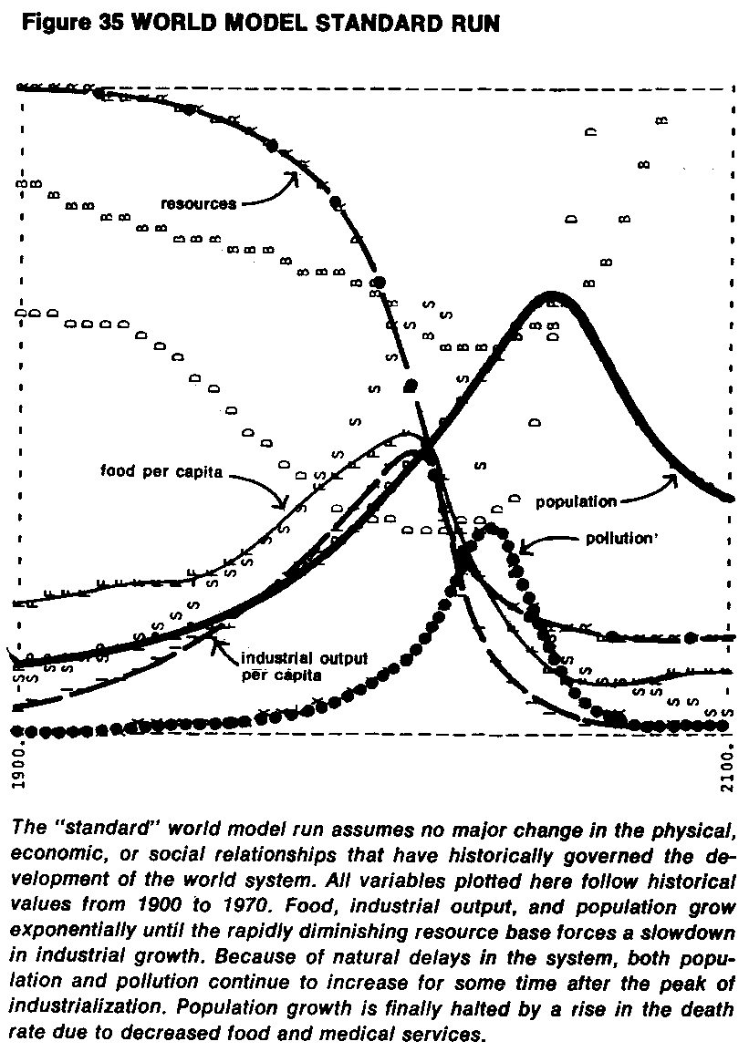
Scenariusz podstawowy
1970
2010

Slide 9
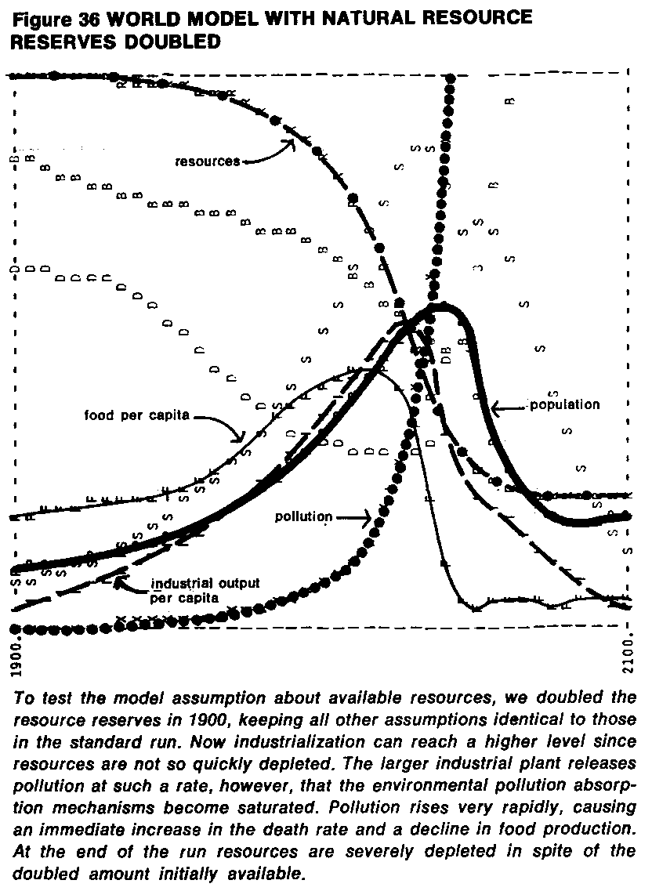
Scenariusz z dwukrotnie zwiększonymi zapasami zasobów naturalnych w 1900 roku
1970
2010

Slide 10
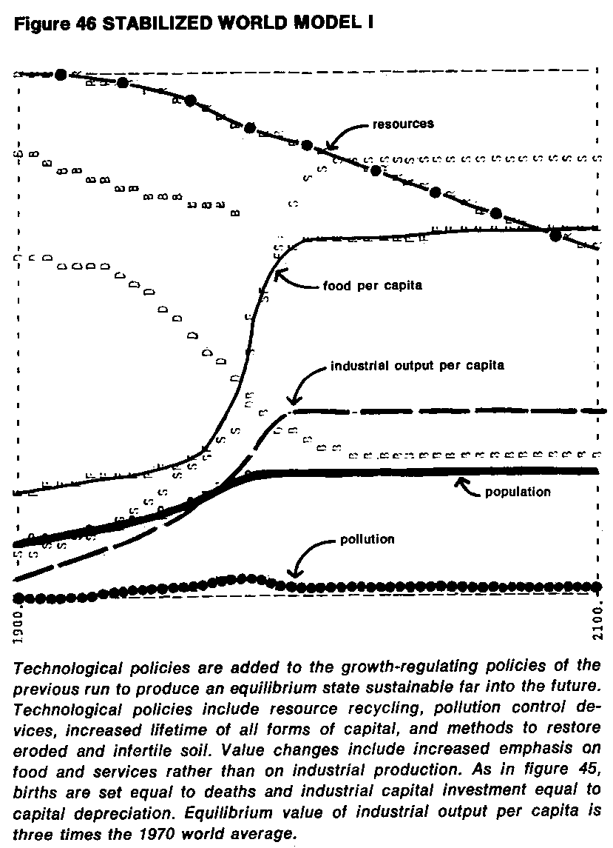
Scenariusz stabilizowanego wzrostu I
w 1975 roku podjęto działania w sferze technologicznej (intensywny recykling, monitoring stanu środowiska naturalnego i kontrola emisji zanieczyszczeń, zwiększenie ‘czasu życia’ wszystkich form zaangażowanego kapitału, intensywna rekultywacja ziemi w rolnictwie, ponadto założono, że stopa urodzeń równa jest stopie zgonów i poziom inwestycji odpowiada dokładnie poziomowi deprecjacji kapitału). Dzięki tym, podjętym w 1975 roku, działaniom, świat stosunkowo szybko osiąga stan równowagi (po ok. 20 latach w 1996 roku). Produkcja przemysłowa na osobę stabilizuje się na poziomie ok. trzykrotnej wartości poziomu osiągniętego w 1970 roku.
1970
2010

Slide 11
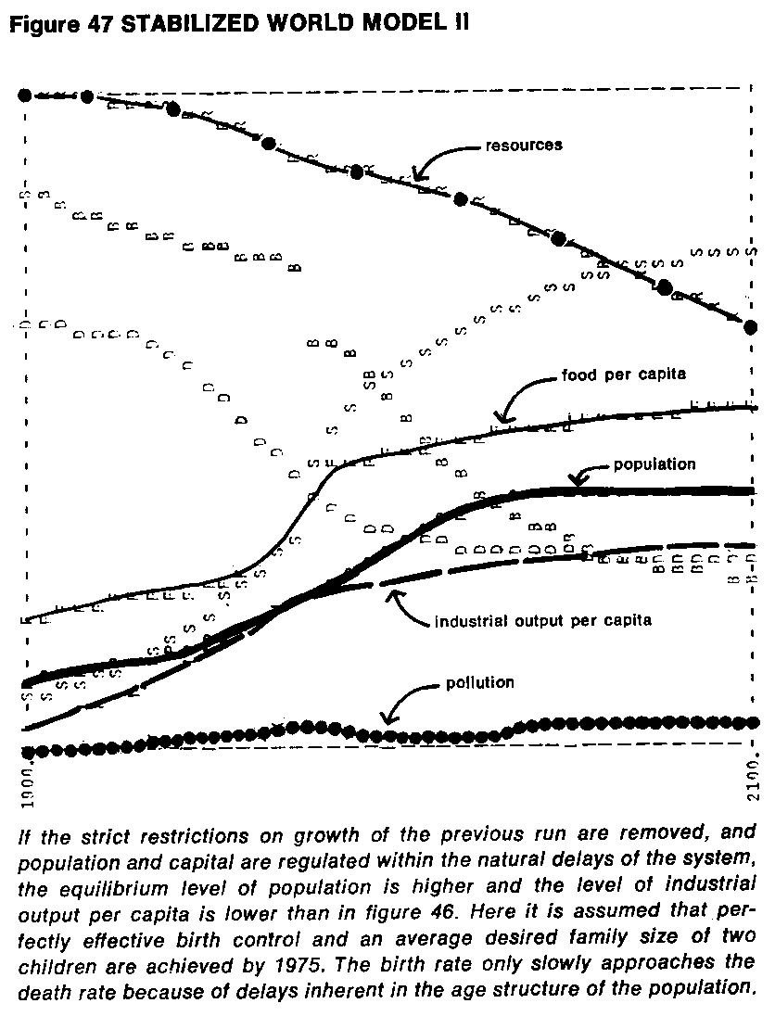
Scenariusz stabilizowanego wzrostu II
usunięto restrykcyjne regulacje wymuszone w poprzednim scenariuszu i założono bardziej naturalne zmiany kapitału i ludności, jednakże założono, że udaje się wprowadzić efektywną politykę kontroli urodzeń, dzięki czemu już w roku 1975 średnio w rodzinie jest dwójka dzieci. Dzięki naturalnym opóźnieniom w ewolucji struktury wiekowej populacji, stopa urodzeń powoli osiąga poziom stopy zgonów. Produkcja przemysłowa nie osiąga stanu równowagi, ale powoli rośnie. Wielkość populacji stabilizuje się po 2056 roku. Poziom zanieczyszczeń jest stosunkowo niski i też po 2050 roku stabilizuje się. Zasoby naturalne wyczerpują się stosunkowo powoli.
1970
2010

Slide 12
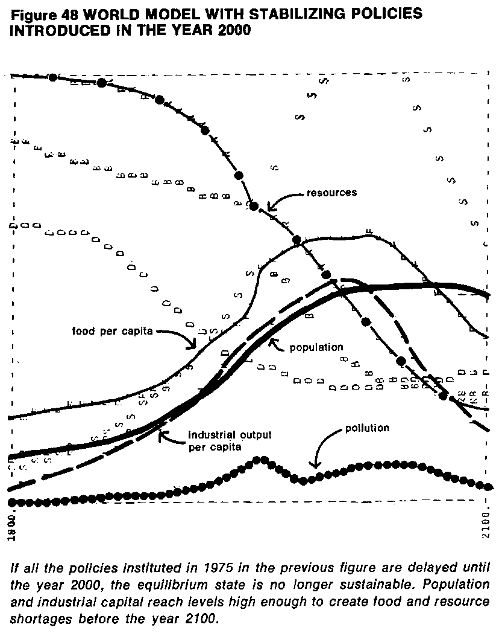
Scenariusz stabilizacji wzrostu z politykami wprowadzonymi w 2000 roku (opóźnienie 25 letnie)
Dopiero w 2000 roku podjęto działania jak w scenariuszu stabilnego wzrostu II
Osiągniecie stanu stabilnego wzrostu nie jest możliwe!
1970
2010

Slide 13
Beyond the Limits - Po przekroczeniu granic (1992)
„Przekroczyliśmy już granice, tylko jeszcze o tym nie wiemy”
realne przebiegi zmiennych stanu systemu światowego w okresie minionych dwudziestu lat okazały się zgodne z prognozowanymi, z wyjątkiem krzywej demograficznej: eksplozja demograficzna postępuje szybciej niż prognozowano;
podjęcie działań stabilizujących system światowy dopiero teraz - a więc z dwudziestoletnim opóźnieniem - spowoduje, iż system światowy przejdzie przez okres destabilizacji, wywołującej straty społeczne i pogarszającej jakość życia;
pilne podjęcie takich stabilizujących działań stanowi warunek przetrwania cywilizacji

Slide 14
Beyond the Limits - Po przekroczeniu granic (1992)
Wykorzystywanie przez ludzi wielu zasobów o podstawowym znaczeniu i emisja różnych rodzajów zanieczyszczeń przekroczyły już normy, które są fizycznie dopuszczalne. Jeśli nie zmniejszy się dopływu energii i surowców, to w ciągu nadchodzących dekad nastąpi nie kontrolowane załamanie produkcji żywności na jednego mieszkańca oraz spożycia energii i produkcji przemysłowej.
To załamanie nie jest nieuchronne. Aby go uniknąć, niezbędne jest dokonanie dwu zmian. Pierwszą jest całościowa rewizja polityki i praktyki, która utrwala tendencję stałego wzrostu konsumpcji materialnej i liczby ludności. Drugą jest szybki i zdecydowany wzrost efektywności wykorzystywania surowców i energii.
Istnienie społeczeństwa zdolnego do przetrwania jest możliwe technicznie i ekonomicznie. Byłoby ono znacznie bardziej pożądane niż społeczeństwo, które stara się rozwiązywać swe problemy w drodze stałej ekspansji. Przekształcenie społeczeństwa w społeczeństwo zdolne do przetrwania wymaga utrzymania dobrze przemyślanej równowagi między celami długo- i krótkookresowymi i położenia nacisku na koncepcję wystarczającego poziomu zaspokojenia potrzeb, sprawiedliwość oraz jakość życia, a nie na wielkość produkcji. …
(...) Jeśli odłożymy na dwadzieścia lat dokonanie zmian w polityce, mających doprowadzić świat do stanu, w którym jest on zdolny do przetrwania (...), to liczba ludności tak wzrośnie, zanieczyszczenia środowiska będą tak wielkie, a surowce wyczerpane w tak dużym, że załamanie stanie się niemożliwe do uniknięcia.(...)
Mamy nadzieję, że ludzkość wybierze możliwość przetrwania. …

Slide 15
Klub Rzymski obecnie http://www.clubofrome.org
The Global Assembly of the Club of Rome met in Amsterdam from 24th to 27th October 2009
The Club of Rome calls for urgent action to avert the growing risk of catastrophic climate change.
Today’s global challenges – climate change, endemic and pervasive poverty, the loss of biodiversity and species extinction, resource depletion, energy security, ocean degradation and acidification, numerous other environmental breakdowns, growing food and water insecurity and, indeed, the collapse of the global financial system – all largely stem from the same fundamental causes: our profligate consumption patterns, our inefficient and wasteful production systems, our inadequately designed and poorly regulated financial institutions and the weak and influence-ridden structures that govern our affairs.
We call on individuals and communities across the world to commit their energies to achieving a sustainable future. The financial crisis has mobilized enormous political will to tackle a crisis of global scope - the same must now be achieved on the interconnected challenges of climate, energy and economic recovery.

Slide 16
Pesymiści-optymiści
Robert Ayres → od optymizmu do pesymizmu (1998, Punkt zwrotny: koniec paradygmatu wzrostu; 2006, Punkt zwrotny: koniec wzrostu wykładniczego?)
Wyeksploatowane mechanizmami (wg Ayresa):
  Postulowana przez Adama Smitha specjalizacja (podział pracy),
  Handel międzynarodowy (globalizacja), umożliwiająca w przeszłości wykorzystanie efektów korzyści skali i międzynarodowego podziału pracy,
  W efekcie urbanizacji niemożliwość zdyskontowania dotychczas nieodpłatnej pracy w rolnictwie i w niektórych gałęziach gospodarki narodowej,
  Oszczędności i inwestowanie (tradycyjne motory wzrostu),
  Życie na kredyt przyszłościi wzrostu konsumpcji bez tworzenia czegoś istotnie nowego,
  Wyczerpanie się zapasów wysokiej jakości i nieodnawialnych zasobów naturalnych oraz zniszczenie naturalnej zdolności przyrody do odnawiania (odtwarzania się),
  Osiągnięcie już bardzo wysokiego poziomu technologicznej efektywności wymiany zasobów (zwłaszcza naturalnych zasobów energetycznych) na ‘użyteczną pracę’ i energię.

Slide 17
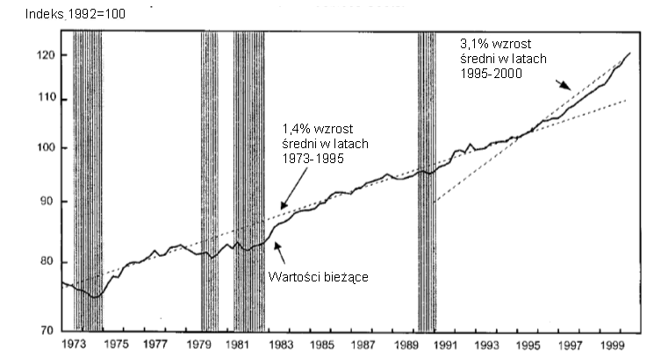
Produktywność pracownika w USA (poza rolnictwem); ‘paradoks Solowa’
Robert Solow → “zauważamy istnienie komputerów wszędzie naokoło, poza statystykami o wzroście produktywności”

Slide 18
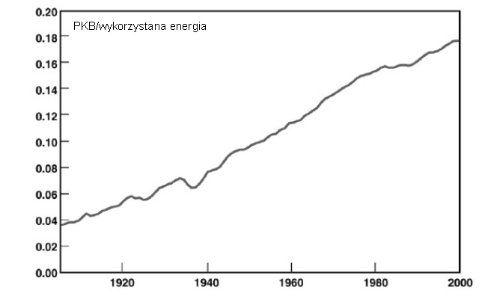
Zagregowana produktywność energetyczna (PKB/wykorzystana energia), USA, lata 1900-2000

Slide 19
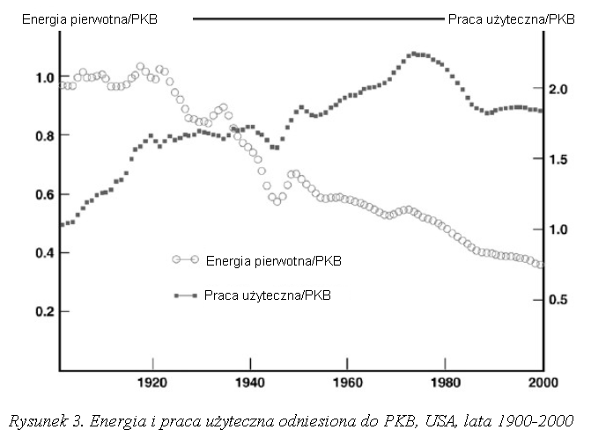
Energia i praca użyteczna odniesiona do PKB, USA, lata 1900-2000
Zdaniem Ayresa, gospodarka amerykańska osiągnęła poziom nasycenia.

Slide 20
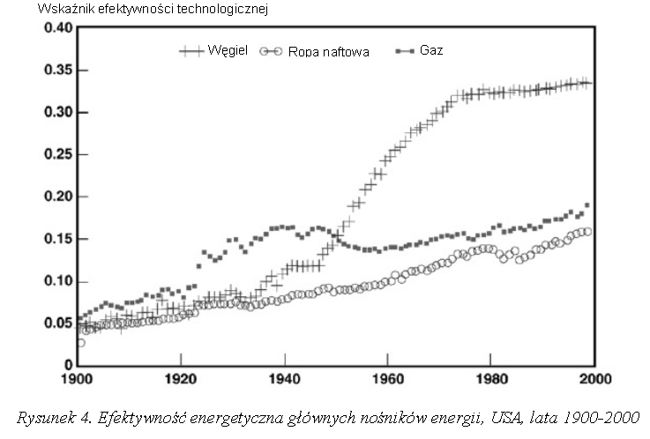
Efektywność energetyczna głównych nośników energii, USA, lata 1900-2000

Slide 21
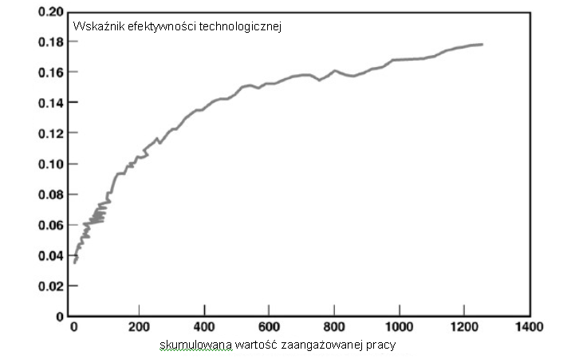
Efektywności konwersji energii ws. skumulowany wzrostu pracy użytecznej, USA, 1990-2000
Ayres → gospodarka Stanów Zjednoczonych weszła w okres stagnacji

Slide 22
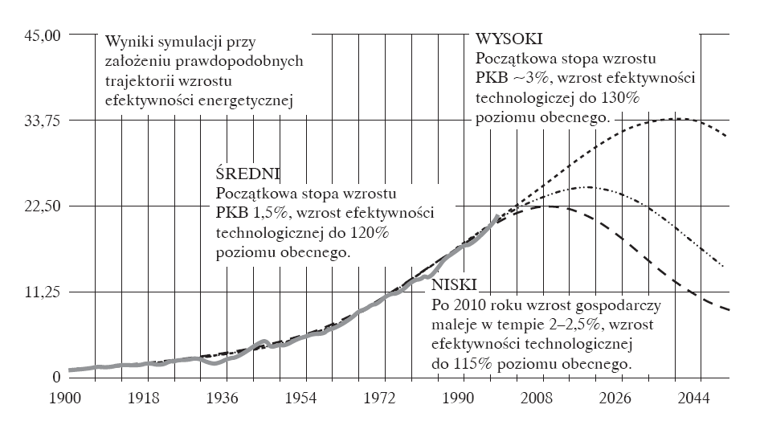
Scenariusze wzrostu gospodarczego USA (wg Ayresa)
Ayres: warunkami podstawowymi trwałego rozwoju jest zapewnienie pokoju i bezpieczeństwa, oraz rozwój pod „rządami prawa”. Potęga USA wyraźnie maleje. Wymagane będzie istnienie rządu światowego, prawa globalnego oraz polityki przymusu (‘police power’). Unia Europejskiej może być tutaj dobrym modelem.

Slide 23

Amalteiści i neo-maltuzjanie
literaturze anglosaskiej: Cornucopians oraz Neo-Malthusians. (Stefan Kanfer, 1976, "Is There Any Future in Futurism?”, Time)
W mitologii greckiej Amaltea byłą kozą z ułamanym rogiem, który stale napełniał się płodami ziemi. Amaltea była karmicielka Zeusa. Mówi się o ‘rogu Amaltei’ albo rogu obfitości (gr. kēras Amaltheias, łac. hornu copiae).
Thomas Malthus opublikowal w 1798 roku znany esej Prawo ludności, w którym wieszczył nadchodząc katastrofę i powszechny głód wynikający z braku odpowiedniej ilości żywności.

Slide 24
Amalteiści i neo-maltuzjanie
neo-maltuzjanie → silne ograniczenia możliwości dalszego rozwoju i wzrostu (zwłaszcza gospodarczego).
  Wynikać to ma głównie z rosnącego zanieczyszczenia środowiska naturalnego i degradacji zasobów naturalnych (surowców) +
  klasyczny argument demograficzny – niekontrolowany wzrost ludności spowoduje przekroczenie możliwości wyznaczanych przez naturalne granice w skali globu ziemskiego, co niechybnie doprowadzi to do katastrofy w skali globalnej.
amalteiści twierdzą, że nie grozi nam wyczerpanie się zasobów naturalnych, a jeśli występują problemy to zdolności człowieka do adaptacji, jego inwencja i kreatywność pozwolą pokonać wszelkie problemy.

Slide 25
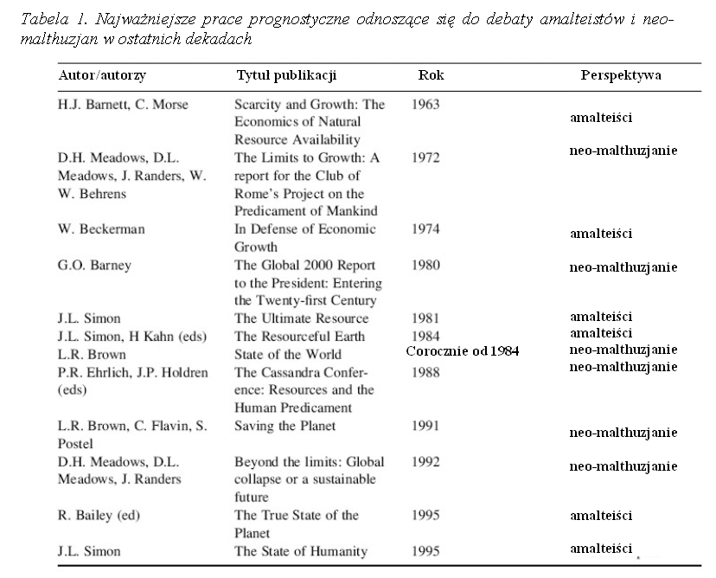
Najważniejsze prace odnoszące się do debaty amalteistów i neo-maltuzjan w ostatnich dekadach

Slide 26
Obecna debata nt. globalnego ocieplenia
neo-maltuzjanie:
  ONZetowski Międzyrządowy Zespół ds. Zmian Klimatu (IPCC) – raport 4000 naukowców, 1400 stron
amalteiści:
  Bjørn Lomborg, były aktywista Greenpeace, 2001 "Ekolog sceptyczny" (The Skeptical Environmentalist) a w 2007 "Ostudźmy to: wskazówki sceptycznego ekologa dotyczące globalnego ocieplenia" ("Cool It: The Skeptical Environmentalist's Guide to Global Warming". (Konsensus kopenhaski)
  Indur M. Goklany, w 2007 Stale poprawiający się stan świata: Dlaczego żyjemy dłużej, zdrowsi, w lepszych warunkach życiowych na czystszej planecie (Goklany, 2007).
  Civil Society Coalition on Climate Change

Slide 27
Porównanie przewidywań (po 20 latach)
Global 2000 Report to the President: Entering the Twenty-first Century (1980/1982)
„Jeżeli obecne trendy rozwojowe będą kontynuowane to świat w roku 2000 będzie bardziej zatłoczony, bardziej zanieczyszczony, mniej stabilny ekologicznie i bardziej podatny na zakłócenia aniżeli świat, w którym żyjemy obecnie. Już obecnie widać poważne zagrożenia, przed jakimi stanie ludzkość związane z rozwojem demograficznym, zasobami naturalnymi i stanem środowiska naturalnego. Mimo większej produkcji materialnej, ludzie w skali całego globu będą biedniejsi pod wieloma względami.
Dla setek milionów ludzi żyjących w skrajnej biedzie perspektywy zapewnienia im żywności i zaspokojenia innych podstawowych potrzeb są bardzo mierne. Przewiduje się, że pod wieloma względami ich sytuacja będzie znacznie gorsza niż obecnie. Jeśli nie wystąpią jakieś rewolucyjne zmiany technologiczne, życie większości ludzi na ziemi będzie bardziej niepewne w 2000 roku aniżeli jest to obecnie – chyba, że narody świata zdecydują się na zdecydowane kroku zmierzające do zmiany obecnie obserwowanych trendów.”
The Resourceful Earth (Julian Simon, Herman Kahn (red), 1984)
„Jeżeli obecne trendy rozwojowe będą kontynuowane to świat w roku 2000 będzie mniej zatłoczony (chociaż liczba ludzi będzie większa), mniej zanieczyszczony, bardziej stabilny ekologicznie i mniej podatny na zakłócenia podaży surowców aniżeli świat w którym żyjemy obecnie. Zagrożenia związane z rozwojem demograficznym, zasobami naturalnymi i stanem środowiska naturalnego będą mniejsze w przyszłości aniżeli doświadczamy to współcześnie. Pod wieloma względami, w porównaniu do stanu obecnego, ludzie w skali całego świata będą bogatsi. Zaspokojenie potrzeb żywnościowych i innych potrzeb podstawowych będzie w przyszłości znacznie łatwiejsze. Życie dla większości ludzi na świecie będzie mniej niepewne ekonomicznie aniżeli to obserwujemy obecnie.”

Slide 28
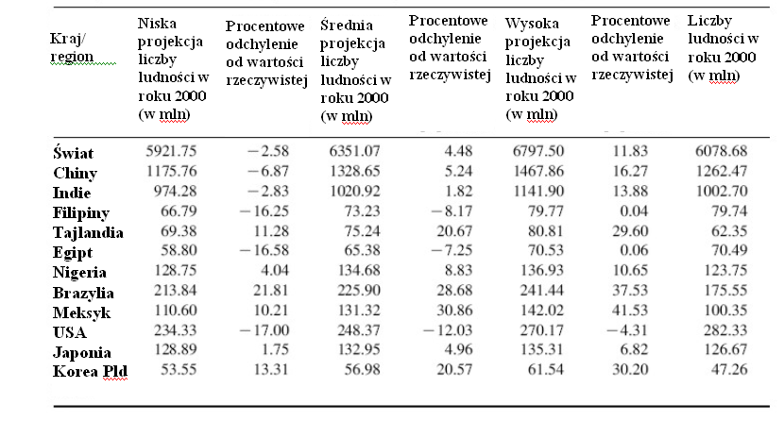
Prognoza demograficzna przedstawiona w Global 2000 i rzeczywista liczba ludności świata

Slide 29
Żywność i przewidywania rozwoju rolnictwa
Global 2000 → trzy scenariusze rozwoju rolnictwa i produkcji żywności (podstawowy, pesymistyczny i optymistyczny); scenariusze dla krajów rozwiniętych gospodarczo były względnie optymistyczne (więcej niż potrzeba żywności produkowanej); dla krajów mniej rozwiniętych wszystkie scenariusze (nawet ten optymistyczny) wieszczyły niedobór żywności, a nawet jeśli wystąpiłby w tych krajach niewielki wzrost to rozkład tego wzrostu będzie bardzo zróżnicowany.

Slide 30
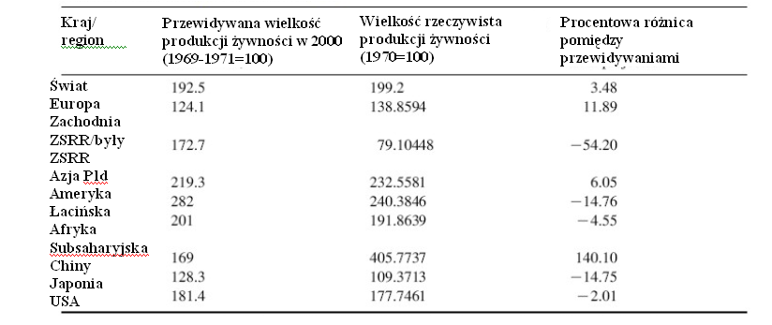
Prognoza produkcji żywności w Global 2000 i wartości aktualne produkcji żywności

Slide 31
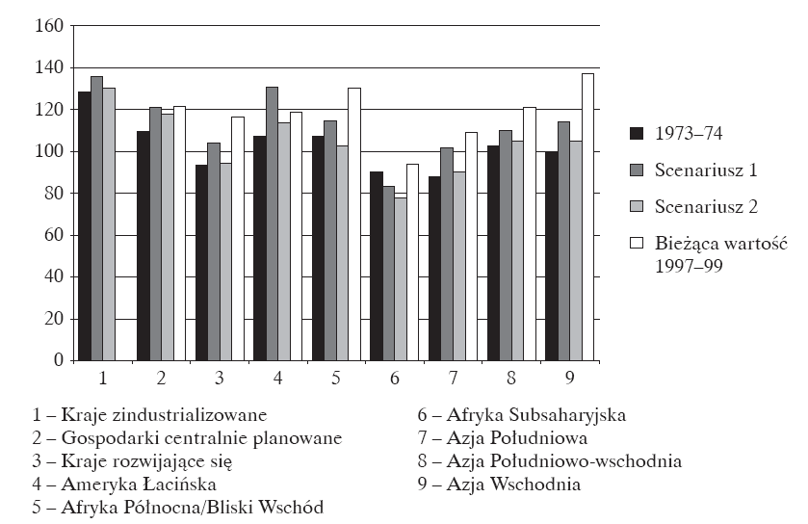
Dzienne spożycie kalorii na osobę w latach 1973-4, przewidywane w Raporcie Global 2000 na rok 2000 i bieżący poziom spożycie w latach 1997-99

Slide 32
The Resourceful Earth
Bardziej optymistyczny scenariusz wyżywienia świata. Johnson (1984) → w ostatnich trzech dekadach (przed 1980 rokiem) zaobserwowano wzrost spożycia żywności na osobę w krajach o niskich dochodach a realne ceny żywności mają tendencję spadkową. Oczekiwać należy szybszego wzrosty produkcji żywności przypadającej na osobę w krajach rozwijających się. Poprawa w handlu zbożem w latach 1970. i rozwój światowego systemu żywności pozwalają oczekiwać ograniczenia ryzyka niedoborów żywności, pojawienia się klęsk głodu, wynikających z możliwych do wystąpienia naturalnych katastrof. → ceny żywności
Dane z roku 2000 pokazują, że to krytyczne spojrzenie Johnsona miało swoje podstawy i było poprawne. Jak pokazują dane Banku Światowego, wskaźnik cen żywności na świecie osiągnął swoje maksimum w połowie lat 1970. i od tego czasu obserwujemy stały, bardzo duży spadek cen żywności. Jeśli przyjąć za 100 poziom cen żywności w roku 1990 to w 1975 roku wskaźnik cen był równy 225, w 1980 193, w 1985 126, w 1995 98, a w 2000 roku 84

Slide 33
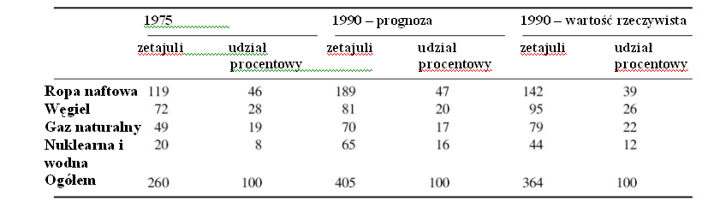
Porównanie prognozy zużycia energii z wartościami rzeczywistymi (Global 2000)

Slide 34
The Resourceful Earth
skoncentrowano się na przedstawieniu mechanizmów funkcjonowania globalnego rynku energii i analizie wpływu na kształtowanie się cen. Zauważono, że np. nie może wystąpić niedobór ropy naftowej jako, że zgodnie z mechanizmami kształtowania się cen powinniśmy obserwować tendencję do zrównoważenia popytu i podaży. Singel (1984) argumentuje, że jeśli zadziałają różnego rodzaju mechanizmy adaptacyjne to w krajach OECD możemy spodziewać się spadku zapotrzebowania na ropę naftowe i spadku jej ceny (mimo, że z perspektywy roku 1980 ceny miały tendencję wzrostową).

Slide 35
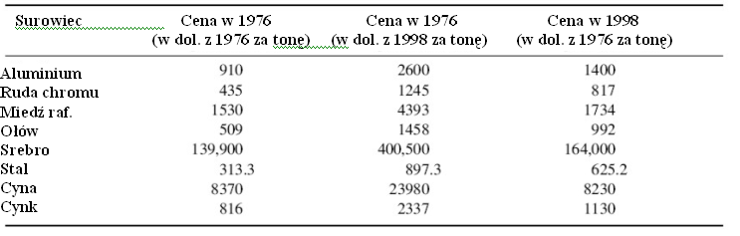
Ceny wybranych surowców w 1976 i w 1998 roku (w cenach z 1976 i 1998 r.)
Sławny zakład pomiędzy Julianem Simonem i Paulem Ehlrichem

Slide 36
Ocena obu publikacji
autorzy The Resourceful Earth generalnie lepiej przewidzieli przyszłość aniżeli autorzy Global 2000. W kategoriach opisujących jakość życia stan w ostatnich dwóch dekadach XX wieku wyraźnie się poprawił, tak jak przewidywano to w Resourceful Earth.
Pewną porażką obu raportów było niedocenienie zmian geopolitycznych, zwłaszcza nieprzewidzenie i niedocenienie skutków rozpadu Bloku Sowieckiego
  (choć warto w tym kontekście zauważyć, że Julian Simon zwykł mówić (i wyraził to też w The Resourceful Earth), że nie tyle absolutne liczby i trendy ilościowe są ważne ile zdolności twórcze człowieka i zdolność społeczeństwa do wykorzystania ludzkiego geniuszu).
Podobnie w obu pracach nie przewidziano zmniejszenia się średniego czasu życie w Afryce subsaharyjskiej (spowodowanej głównie epidemia AIDS).
Wydaje się, że analiza przewidywań dokonana w obu publikacjach kolejny raz pokazuje niedostatek podejścia maltuzjańskiego – choć prognozy tego typu, jako prognozy ostrzegawcze, mają swoją bardzo pozytywną rolę stymulując debatę społeczną i wymuszając krytyczne spojrzenie na rzeczywistość, uświadamiając istniejące zagrożenia.

Slide 37
Sławny zakład pomiędzy Paulem Ehrlichem i Julianem Simonem
Simon zaproponował by Ehrlich wybrał pięć metali, których cena wg niego wzrośnie w ciągu najbliższych 10 lat.
Za 1000 dolarów kupią te metale i jeśli ich cena faktycznie wzrośnie to Simon zapłaci różnicę powyżej 1000 dolarów Ehrlichowi, jeśli będzie na odwrót to Ehrlich zwróci nadwyżkę Simonowi.
29 września 1980 roku kupili na giełdzie chromu, miedzi, niklu, cyny i wolframu za 1000 dol. (po 200 dol. za każdy metal).
W latach 1980-90 liczba ludzi na świecie wzrosła o ponad 800 mln (najwięcej w jakiejkolwiek dekadzie wcześniej).
Julian Simon wygrał – trzy spośród pięciu metali były tańsze licząc w cenach nominalnych, a wszystkie były tańsze w cenach realnych (po uwzględnieniu inflacji)
W październiku 1990 roku Paul Ehrlich przesłał czek Simonowi na kwotę 576,07 dolarów.

Slide 38
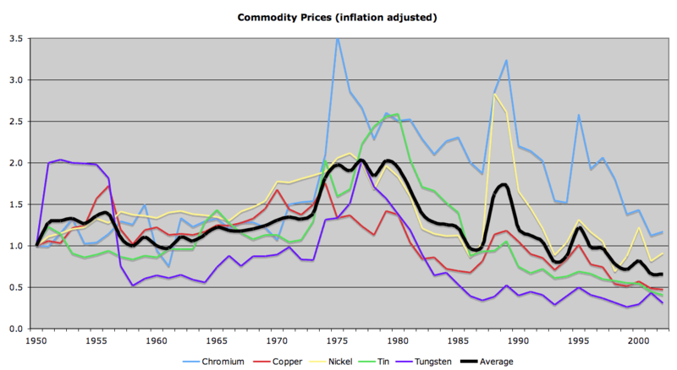
Ceny pięciu metali
Simon zaproponował podniesienie kwoty zakładu do 20000 dolarów i wybór dowolnego zbioru zasobów naturalnych przez Ehrlicha. Ehrlich odpowiedział, że może się założyć ale o to, że wzrośnie temperatura na ziemi.
Przed śmiercią Simona w 1998 r. nie doszli do uzgodnienia zakładu.

Slide 39
Przykład – prognozy demograficzne
Paul Ehrlich (1968), The Population bomb (‘Bomba populacyjna’ – ‘Eksplozja demograficzna’) → przewidywał głodową śmierć milionów ludzi.
Lester Brown z bardzo wpływowego Worldwatch Institute, w 1973 roku twierdził, że wkrótce na świecie będzie tyle ludzi, że po prostu braknie dla nich żywności, a cena pszenicy wzrośnie niebotycznie)
Przekonanie o nadchodzącej katastrofie demograficznej było niemalże powszechne.
Historyczne doświadczenie pokazuje, że tego typu prognozy okazały się całkowicie chybione. (To jednak nie przeszkadza ich twórcom pozostawać przy swoich opiniach!)
Od 1961 roku do 1994 roku populacja na świecie niemalże podwoiła się, ale w tym samym czasie produkcja żywności wzrosła ponad dwukrotnie. W sumie ilość żywności przypadającej na osobę wzrosła w ciągu trzydziestu lat o 20%. Procesowi coraz lepszego wyżywienia towarzyszył spadek cen żywności (ceny wzrosły w okresie pierwszego kryzysu naftowego, ale od 1974 roku ceny wyraźnie spadały). Od czasu opinii wyrażonej w 1973 roku przez Lestera Brown ceny spadły o ok. 40%. Trudno uwierzyć, że w Brown nie zna tych danych, a jednak nie przeszkadza mu to twierdzić, że w 1973 roku nie mylił się.
Lester R. Brown
  Plan B: Rescuing a Planet Under Stress and a Civilization in Trouble (2003)
  Plan B 2.0: Rescuing a Planet Under Stress and a Civilization in Trouble (2006)
  Plan B 3.0: Mobilizing to Save Civilization (2008)
  Plan B 4.0: Mobilizing to Save Civilization (2009)
    „Our mismanaged world economy today has many of the characteristics of a Ponzi scheme.”
  Outgrowing the Earth: The Food Security Challenge in an Age of Falling Water Tables and Rising Temperatures (2004)
  Eco-Economy: Building an Economy for the Earth (2001)
  Full House: Reassessing the Earth's Population Carrying Capacity (1994)

Slide 40
‘Plenty of glooms’, The Economist, Dec 18th 1997
‘Rok 1.’ – naukowiec odkrywa potencjalną przyczynę zagrażającą rozwojowi cywilizacyjnemu.
‘Rok 2.’ – dziennikarze uznają to za nośny temat ich artykułów, upraszczają cały problem (by był zrozumiały dla ‘normalnego’ czytelnika), dodają pewne elementy dramatu i przesady ubarwiają całą opowieść i opisują problem w swoich gazetach.
‘Rok 3’. – dołączają się ekolodzy, cały problem zaczyna być postrzegany w kategoriach dychotomicznych: albo wyrażasz oburzenie i jesteś z nami albo (jeśli tego nie czynisz) jesteś ‘płatnym pachołkiem wielkiego biznesu’(czyli w kategoriach: czarny-biały, zły-dobry).
‘Rok 4.’ – należy do biurokratów. Organizowane są konferencje, publiczne dyskusje, w świetle reflektorów pokazują się politycy, ekolodzy, naukowcy. Rozpoczyna się dyskusja nad koniecznością prawnego uregulowania problemu (wyznaczone są cele, które w wyniku takich regulacji maja być osiągnięte: ‘ograniczenie emisji siarki o 30%’, ‘ustabilizowanie emisji gazów cieplarnianych na poziomie emisji z roku 1990’, ‘konieczność zabicia (niemalże ‘rytualnego uboju’) 140 000 zdrowych krów w Wielkiej Brytanii’).

Slide 41
‘Plenty of glooms’, The Economist, Dec 18th 1997
‘Rok 5.’ – znalezienie ‘łajdaka’, który za to wszystko jest odpowiedzialny, by sprzysięgnąć się przeciwko niemu i obwinić go za to wszelkie zło – wrogiem takim staje się np. Ameryka (globalne ocieplenie), Wielka Brytania (kwaśne deszcze), Rosja (emisja freonów i dziura ozonowa), Brazylia (niszczenie lasów tropikalnych), ale mogą być też i ‘korporacje’, najlepiej ‘korporacje globalne’.
‘Rok 6.’ – pojawiają się głosy sceptyków, którzy starają pokazać, że cały problem jest przesadzony. Powoduje to wściekłość wśród zielonych i ekologów, którzy zaczynają wrzeszczeć na redaktorów gazet, o to jak mogą marnotrawić miejsce w gazetach na publikowanie takich niedorzeczności. (Tu warto wspomnieć, że często naukowcy, którzy pierwsi zwrócili uwagę na problem (‘Rok 1’) znajdują się po kilku latach wśród sceptyków. Tak było np. z Rogerem Revelle (nazywany ‘Dr Greenhause’), który wspierał Ala Gore w jego ‘ewangelizmie globalnego ocieplenia’, ale tuż przed śmiercią w 1991 roku stwierdził: „Naukowe dowody na to, że efekt cieplarniany jest odpowiedzialny za wzrost temperatury są zbyt niepewne by były usprawiedliwieniem obecnych zbyt drastyczne działań”.

Slide 42
‘Plenty of glooms’, The Economist, Dec 18th 1997
‘Rok 7.’ – rok ustępstw i odwrotu. Bez wielkich fanfar oznajmia się, że niektóre opinie były przesadzone, zmniejsza się graniczne wartości – np. bez wielkiego rozgłosu, stwierdza się, że liczba ludności świata nie będzie dążyła do 15 miliardów, ale może do 12 mld, po jakimś czasie mówi się, że będzie to jednak 10 mld. Efekt cieplarniany na początku miał być ‘poza wszelką kontrolą’, potem mówiło się, że średnia temperatura na świecie wzrośnie o 2,5 do 4 stopni Celsjusza w ciągu 100 lat, potem (zgodnie z oceną ONZ) miało to być 1,5 do 3 stopni. W ciągu dwóch lat zmianie uległa opinia z katastroficznej wizji wymarcia słoni do opinii, że rozrodczość słoni powinna podlegać kontroli (fakty odnośnie liczebności słoni nie zmieniły się, ale wnioski z raportów tak).

Slide 43
Mises, Mentalność antykapitalistyczna (1956, s. 38/9)
Wynikiem tej ignorancji jest fakt, że ludzie przypisują wszystkie ulepszenia warunków ekonomicznych postępowi nauk przyrodniczych i technologii. Widzą oni to tak, że na przestrzeni ludzkiej historii zwycięża samoczynna tendencja w kierunku postępu doświadczalnych nauk przyrodniczych i ich stosowania do rozwiązywania problemów technologicznych. Tendencja ta jest nie do pokonania, i jest wrodzona rodzajowi ludzkiemu. Jej działanie występuje bez względu na polityczną czy gospodarczą organizację społeczeństwa. Nie był on osiągnięciem klasycznego Uważają oni, że bezprecedensowy postęp technologiczny w ostatnich dwustu latach nie był kształtowany systemami ekonomicznymi tego okresu …liberalizmu, wolnego handlu, leseferyzmu i kapitalizmu, a zatem wystąpi on w każdym innym systemie gospodarczym społeczeństwa.

Slide 44
Ludwig von Mises Ludzkie działanie (1949, s. 7)
„olbrzymi postęp w technologii produkcji oraz związany z nim wzrost zamożności i dobrobytu był możliwy tylko dzięki liberalnej polityce, która zastosowała w praktyce wyniki badań ekonomicznych. To właśnie idee wniesione przez klasycznych ekonomistów przełamały ograniczenia związane z przestarzałymi prawami, obyczajami i uprzedzeniami hamującymi postęp technologiczny, a także uwolniły geniusz reformatorów i wynalazców od gorsetu cechów, kurateli rządów i najróżniejszych nacisków społecznych. … Żaden z wielkich nowoczesnych wynalazków nie ujrzałby światła dziennego, gdyby mentalność epoki przedkapitalistycznej nie została wyrugowana przez ekonomistów. … Ekonomiści podważyli stare dogmaty, które głosiły, że prześcignięcie konkurenta dzięki wytwarzaniu lepszych i tańszych towarów jest nieuczciwe i niesprawiedliwe, że odstępstwa od tradycyjnych metod produkcji są niedozwolone, że maszyny są złem, ponieważ powodują bezrobocie, że do zadań rządu należy uniemożliwienie skutecznym przedsiębiorcom bogacenia się oraz ochrona mniej sprawnych przed konkurencją bardziej sprawnych, że ograniczanie wolności przedsiębiorców przez nakazy rządu lub nacisk innych instytucji to właściwy środek zapewnienia społeczeństwu dobrobytu.”

Slide 45
Uwaga końcowa
Konsekwencją liberalnej postawy jest potrzeba zaakceptowania dużej różnorodności postaw ludzkich, przyzwolenie na indywidualne poszukiwanie realizacji celów każdego człowieka.
Sukces odnoszą społeczeństwa, które akceptują różnorodność postaw ludzkich, niekiedy przyjmujące postać tolerancji dla różnej maści odszczepieńców, apostatów, dewiantów.

Slide 46
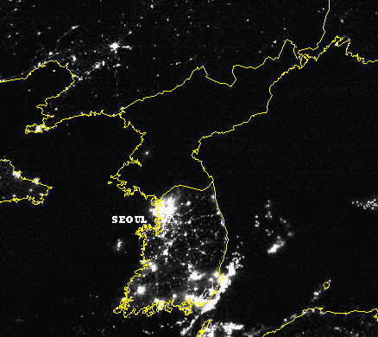
Dziękuję
Pjongjang
(Phenian)

